Slide 1
Culture inCORPOrate
Educazione / Inculturazione
Tecniche del corpo
«Il corpo è il primo e il più naturale strumento dell’essere umano». Mauss1936
NATURA / CULTURA

Slide 2
Etnografia & education
Apprendimento nei contesti
Ciclo di vita, passaggio vita adulta
Reti parentali e sociali (micro-culture)
Apprendimento come attività (agency & peer education)
Spazi informali
Tecnologie e modelli cognitivi

Slide 3
Leroi-Gourhan, Il gesto e la parola 1964-65
Processo di esteriorizzazione o liberazione: “tutta l’evoluzione umana contribuisce a porre fuori dell’uomo ciò che, nel resto del mondo animale, corrisponde all’adattamento specifico”.
Liberazione dell’utensile dalla mano
Liberazione della parola rispetto all’oggetto e/o vissuto che rappresenta
“L’azione manipolatrice dei Primati, in cui gesto e utensile si fondono, è seguita presso i primi Antropiani da quella della mano in motilità diretta in cui l’utensile manuale è divenuto separabile dal gesto motore. Nella tappa successiva, superata forse prima del Neolitico, le macchina manuali si annettono al gesto e la mano in motilità indiretta apporta soli il proprio impulso motore. In epoca storica la forza motrice abbandona a sua volta il braccio umano, la mano dà l’avvio al processo motore delle macchine animali o i macchine semi-moventi come i mulini. Infine, nell’ultimo stadio, la mano dà l’avvio a un processo programmato con le macchine automatiche che non solo esteriorizzano l’utensile, il gesto e la motilità, ma fanno presa anche sulla memoria e sul comportamento meccanico”.
TECNICO e SIMBOLICO si sviluppano assieme ➔ Personalità etnica

Slide 5
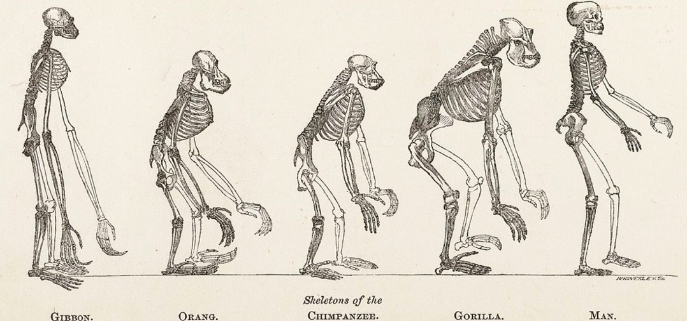

Slide 6
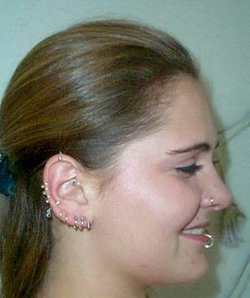
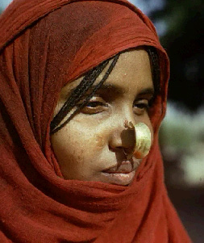
Incorporazione – Antropopoiesi Educazione - imitazione

Slide 7
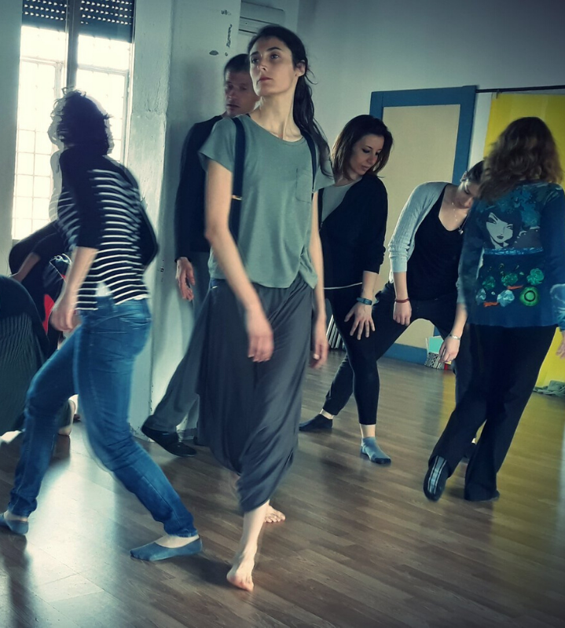
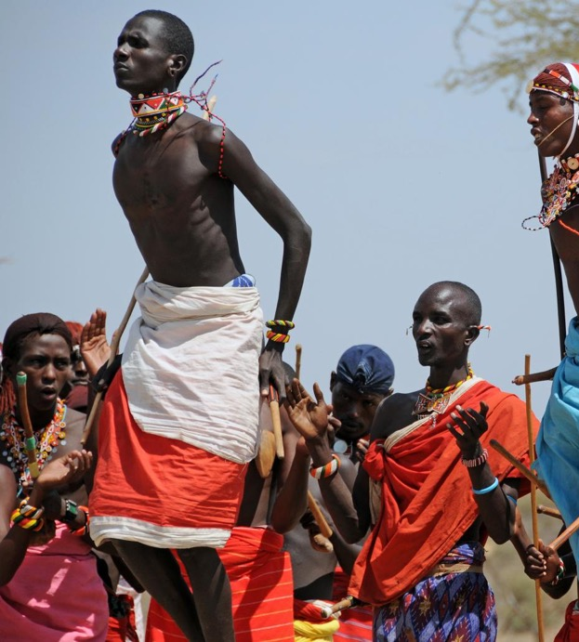
CORPOREITA’ come dimensione socio -culturale

Slide 8
Riti di passaggio (Van Gennep)
1) separazione
2) margine (liminalità) Communitas
3) ri-aggregazione
Il rito serve a controllare il pericolo insito nel cambiamento.
Struttura/Antistruttura

Slide 9
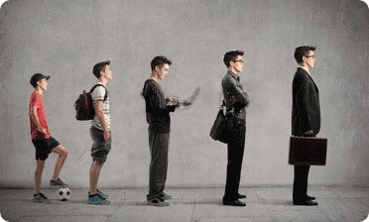
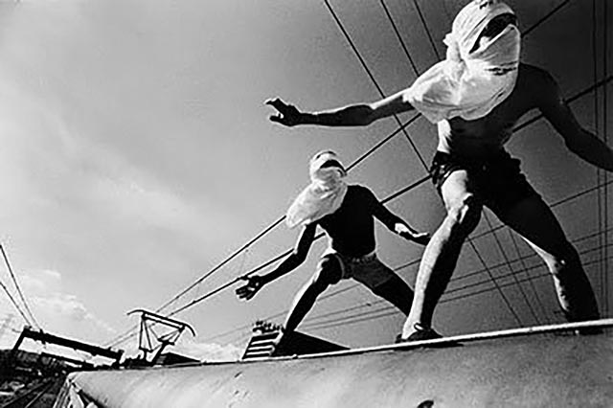
Riti di passaggio oggi?
Notes:
M. Aime, La scomparsa dei riti di passaggio: https://www.youtube.com/watch?v=xfECIM0DUuA

Slide 10
Habitus, P. Bourdieu Per una teoria della pratica (1972)
“Complesso di atteggiamenti PSICOFISICI mediante cui gli esseri umani stanno nel mondo”.
Il soggetto ha una comprensione immediata del mondo familiare perché le strutture cognitive messe in opera da lui sono il prodotto dell’incorporazione delle strutture del mondo in cui agisce.
Tali sistemi di pratiche e di disposizioni durature sono strutture strutturate e strutturanti, in quanto generano prassi e rappresentazione.

Slide 11
Habitus
Conoscenza incorporata che rende ‘naturale’ prassi abituali come mangiare, bere, dormire, sessualità ecc.
Cultura come tessuto connettivo tra corpo/mente/società

Slide 12
P. Bourdieu, La distinzione (1979)
habitus
Stile di vita
gusto
Percezione del mondo sociale come prodotto dell’incorporazione della divisione in classi sociali
Sistema di differenze

Slide 13
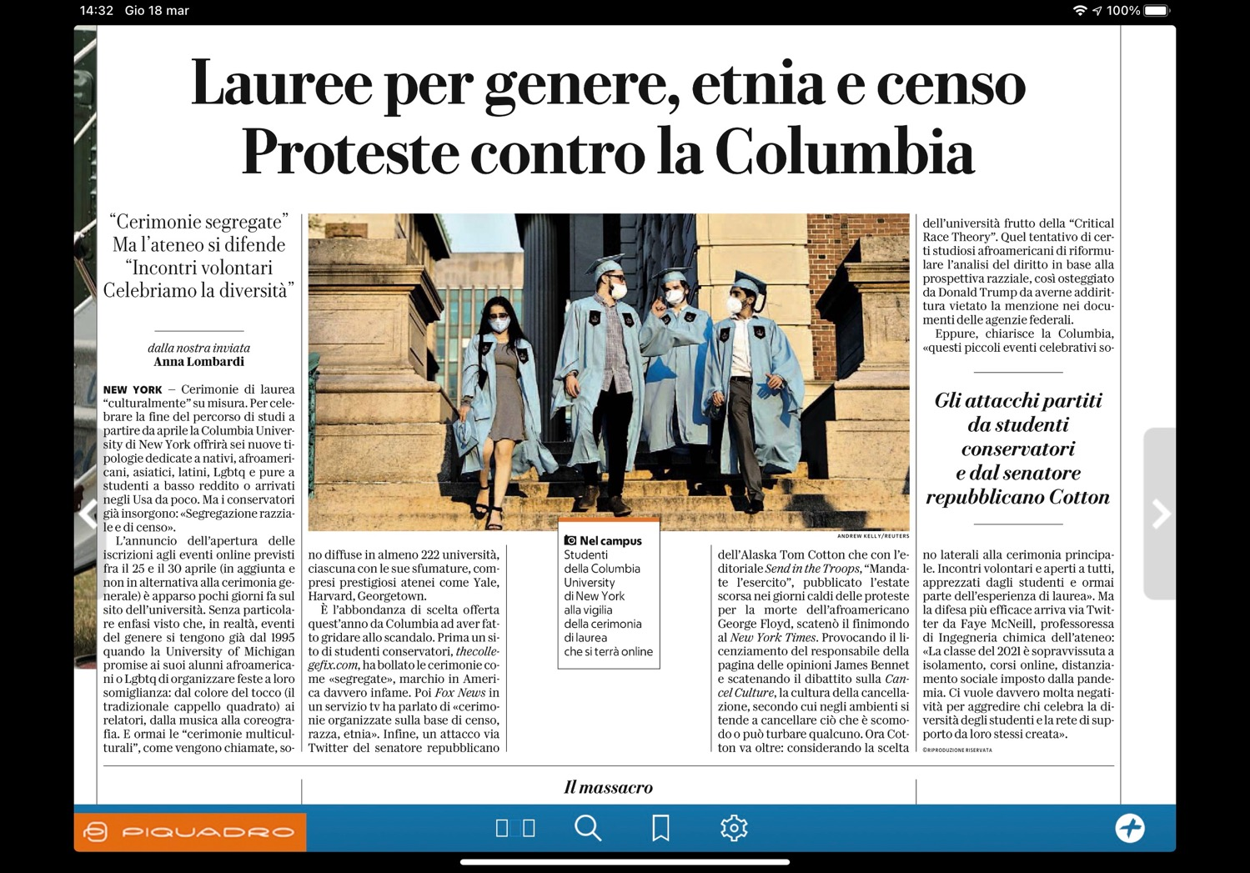

Slide 14
INCULTURAZIONE
M. Mead & G. Bateson 1941
Childhood Rivalry in Bali and New Guinea
Mead & Bateson
Babies 2010

Slide 15
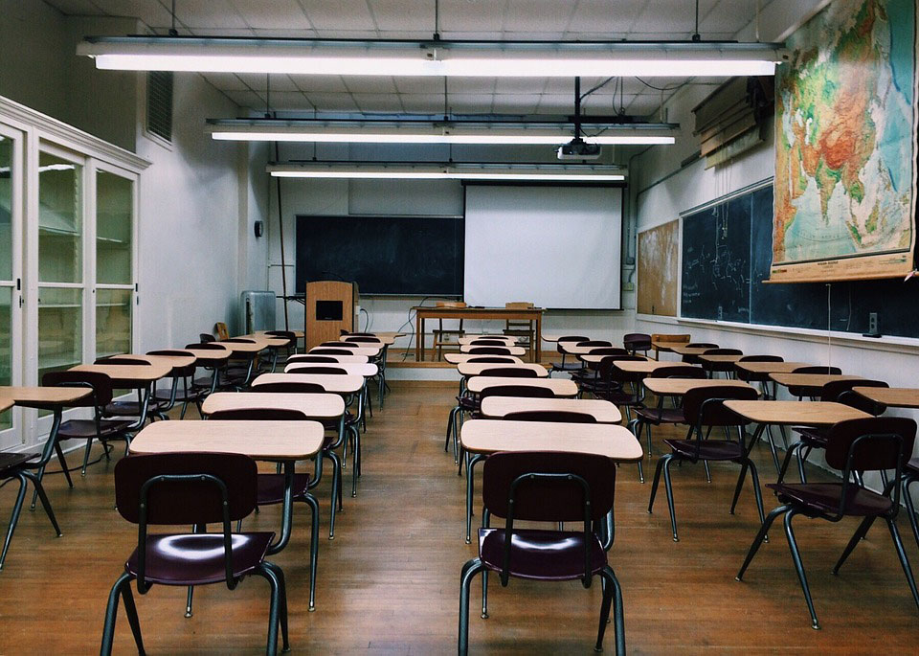
SPAZI – TEMPI CORPI AUTO-DISCIPLINATI ENVIRONMENT (TiM Ingold)

Slide 16
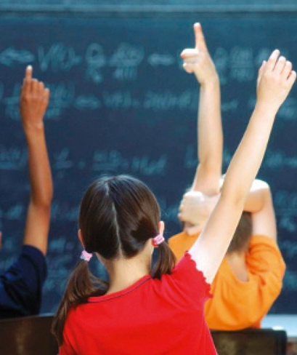
Cultura come strumento adattivo attraverso il processo di INCORPORAZIONE=
Sviluppo dell’organismo nell’ambiente
Enskillment, educazione all’attenzione
Interagentività (Ingold)

Slide 17
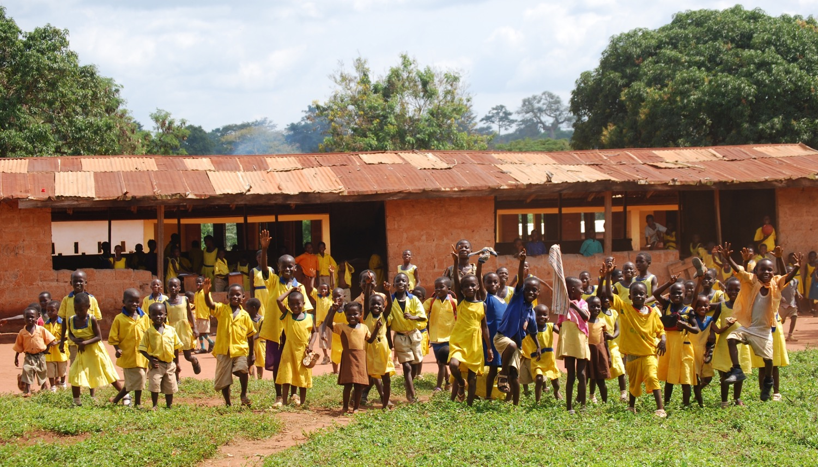
COOPERATIVE LEARNING / APPRENDIMENTO INDIVIDUALE – COMPETIZIONE VS. COLLABORAZIONE

Slide 18
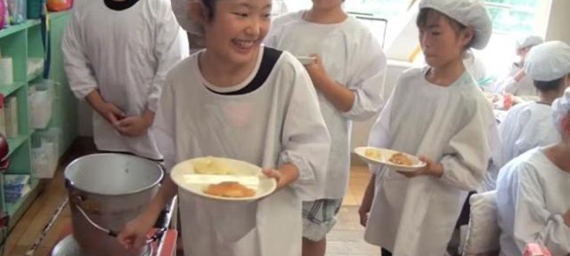
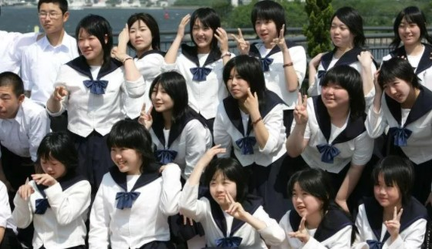
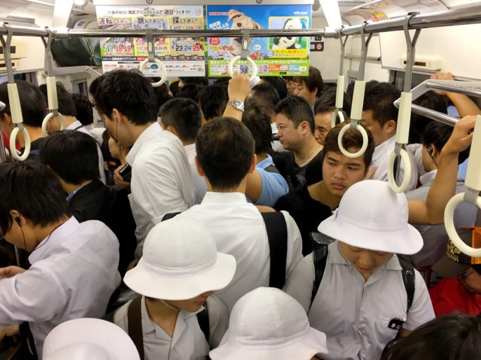
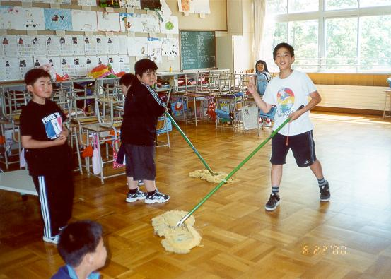
Educazione primaria = incorporazione culturale

Slide 19
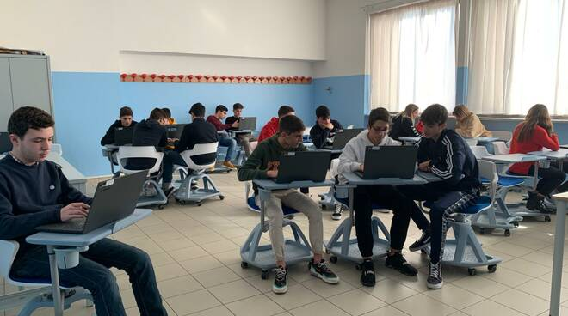
Distanziamento sociale ?

Slide 20
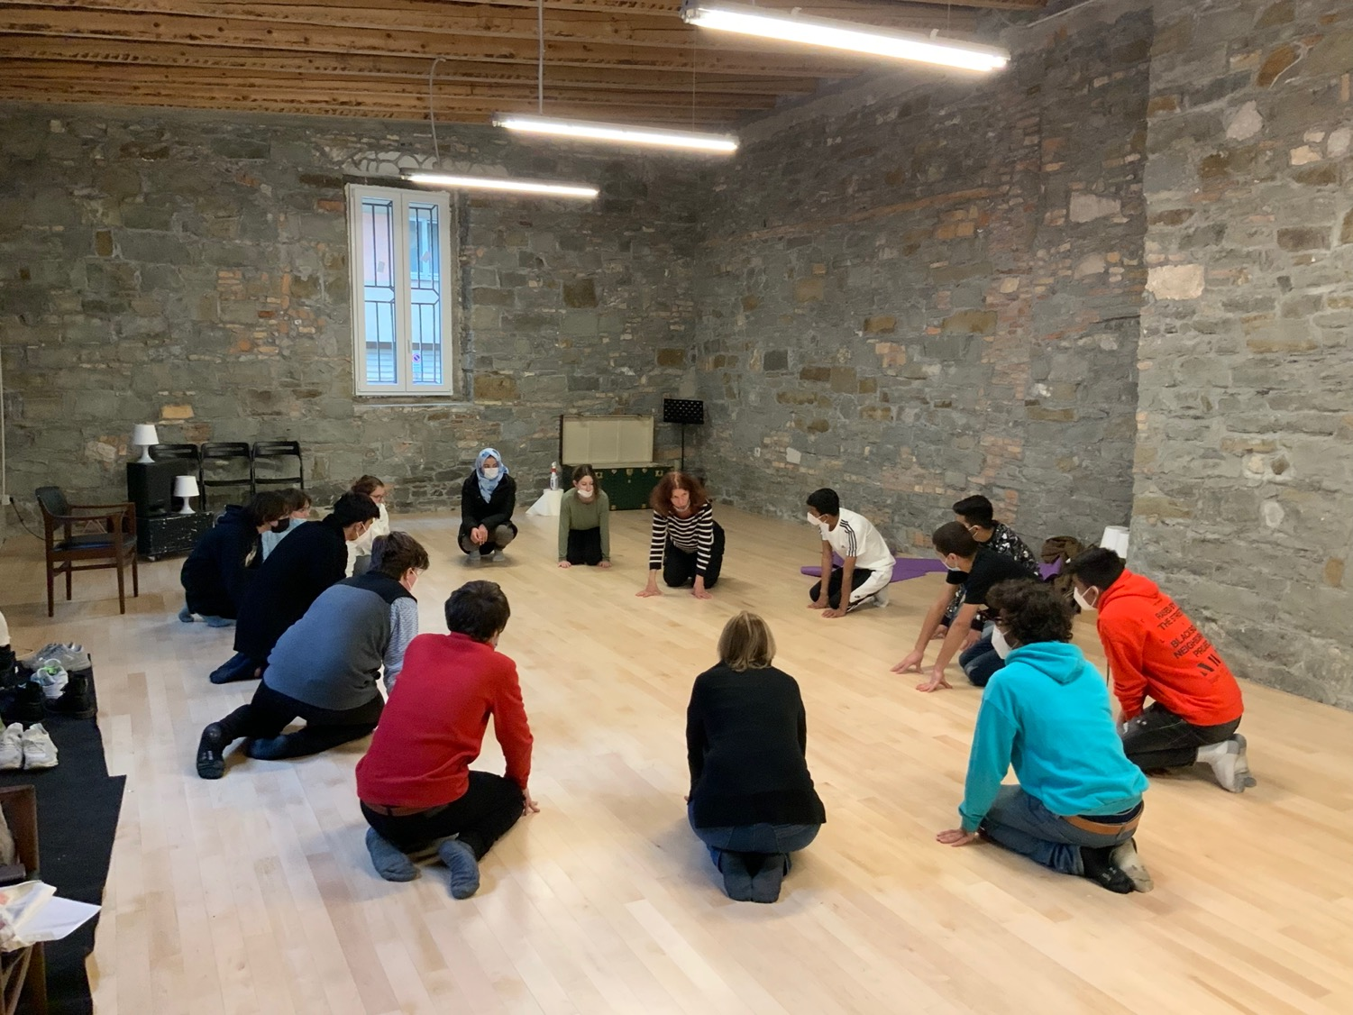

Slide 21
MODALITA’ DIDATTICA
AUTO OSSERVAZIONE SUL CAMPO

